Slide 1
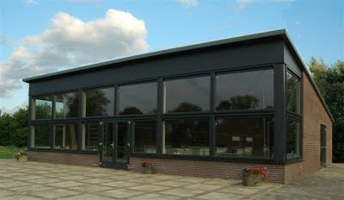
Toekomstplan KV ATLAS
10-04-2017 Dorpsraad vergadering Ritthem

Slide 2
Atlas
Achtergrond
Opgericht 1947
Verweven met Ritthem
Van oorsprong korfbal gericht
Activiteiten
Korfbal : 3 senioren team , A-jeugd, enkele welpen
Tennis
Volleybal
Biljart
Bowls
Trimmers
Evenementen
Mix toernooi
Rammekensloop
Rommelmarkt
Potgrondactie
Kerstactie
Ritthem on Ice
Feestje

Slide 3
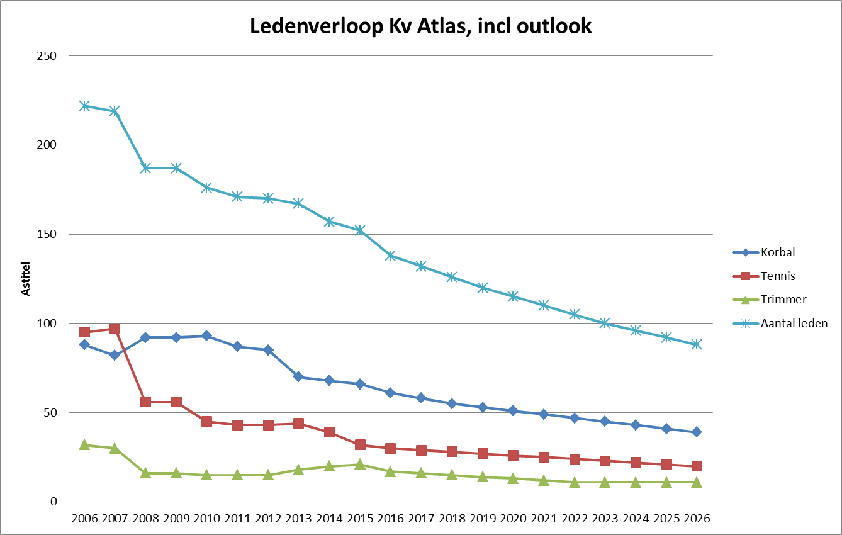
Welke problemen heeft Atlas?
Terugloop van leden (-4,5% per jaar)
Nagenoeg geen jeugdleden

Slide 4
Oorzaken
Veranderende behoefte van samenleving
Individualisatie van samenleving
Groei van alternatieven; fitness, groepslessen, hardlopen, bootcamp, bijbaantjes
Geen behoefte aan drie keer per week een verplichting
(sport en vrijwilligerswerk)
Op afstand studeren
Onvoldoende (jonge) aangroei/potentieel in Ritthem
Relatief kleine kern (500-600 inwoners)
Beperkt aanbod van woningen
Geen nieuwbouw (perspectief)
Vertrek van jonge mensen uit Ritthem
Geen basisschool

Slide 5
Conclusie & Probleemstelling
Bestaansrecht staat onder druk !
Neerwaartse spiraal wordt versterkt
Probleemstelling:
Wat moeten we doen zodat onze vereniging over tien jaar nog steeds een gezonde vereniging is?
Scope
Richten op behoefte bewoners Ritthem
Bijdragen leveren aan levensvatbaarheid van Ritthem

Slide 6
Plan van Aanpak: waar staan we nu?
Plan van Aanpak
Gesprekken voeren
KNKV
Dorpsraad
Korfbalverenigingen: TOP, Luctor, Fortis
Gemeente – sport coördinatie
Theater, Oranje v., Ringrijders, ONDA
Klankbordgroep Atlas
Opstellen dorps brede enquête
Onda, Theater, Oranje v, Ringrijders, Atlas
Uitzetten enquête
Analyseren enquête
Scenario's opstellen en toetsen:
Verdieping met diverse partijen
Uitwerken strategisch plan

Slide 7
Vragen / discussie

